Slide 1
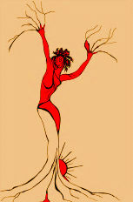
BAGAUDI E CIRCONCELLIONI: RIVOLTE ANTICHE CANCELLATE DAI LIBRI DI STORIA Michela Zucca
Michela Zucca
Servizi culturali

Slide 2
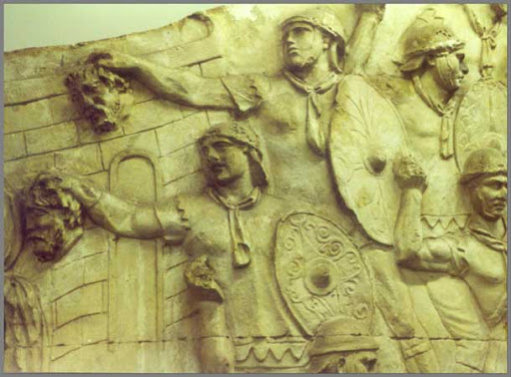
Colonna Traiana, Roma

Slide 3
Dopo il massacro di alesia del 52 a.C. la pax romana regna nelle città, sedi dei maggiori interessi imperiali. Ma di fatto in molte provincie, specie nelle zone montane, che rifiutano di ridursi a vivai di schiavi e cercano di evitare di pagare le tasse, cova una guerra di bassa intensità, considerata brigantaggio.
Michela Zucca
Servizi culturali

Slide 4
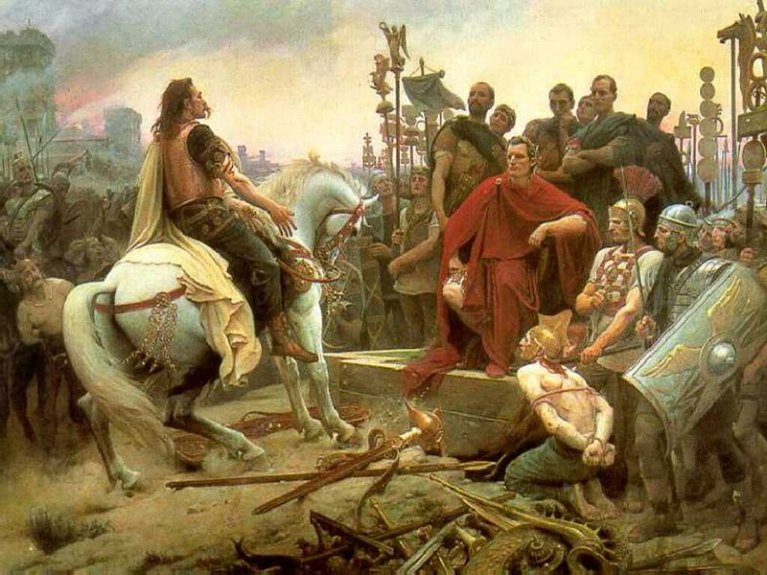
Ad Alesia in Gallia Vercingetorige si arrende a Cesare

Slide 5
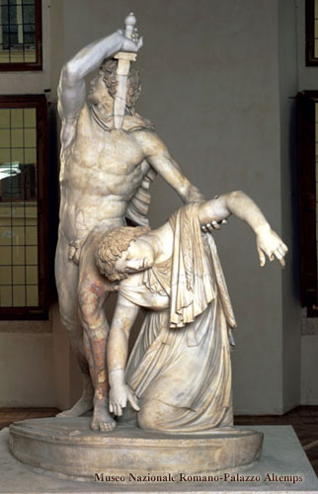
Le popolazioni di matrice celtica, piuttosto che diventare schiavi, preferirono il suicidio di massa, anche se con lo sfaldamento dell’impero riuscirono a resistere per parecchi secoli ritirandosi in luoghi appartati, in montagna. Lo stesso accadde in altre zone, come le montagne africane.

Slide 6
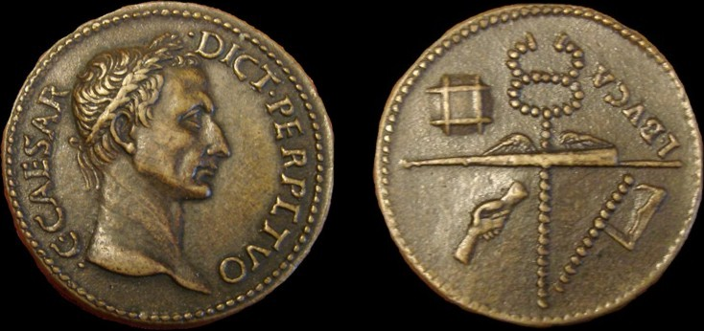
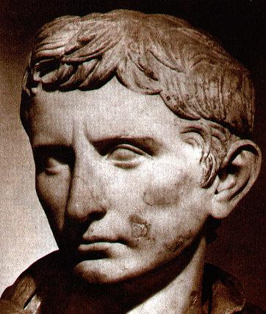
Caio Giulio Cesare
Ottaviano Augusto
I Romani, nel corso di guerre successive, sterminarono molte delle tribù alpine e montanare. Per quanto riguarda i Celti, l’ordine era: un terzo subito; un terzo subito dopo; un terzo deportati. L’africa settentrionale fu completamente desertificata per costruire la flotta imperiale. Le tribù dell’interno compiono occasionali sortite a spese delle città.
Michela Zucca
Servizi culturali

Slide 7
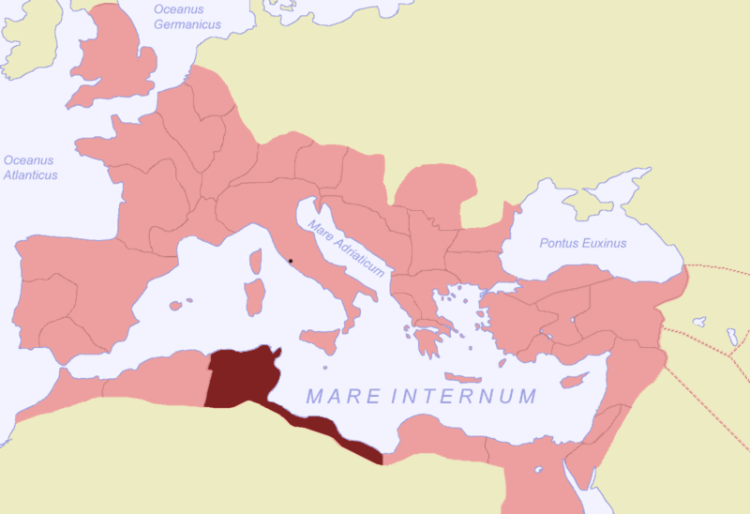

Slide 8
La corruzione e il clientelismo dilagano ad ogni livello dell’amministrazione imperiale e fra le popolazioni urbane, che sono mantenute senza lavorare per essere usate in manovre elettorali. Con la fine delle conquiste è sempre piu’ difficile procurarsi schiavi freschi e aumenta la pressione sulle provincie.
Michela Zucca
Servizi culturali

Slide 9
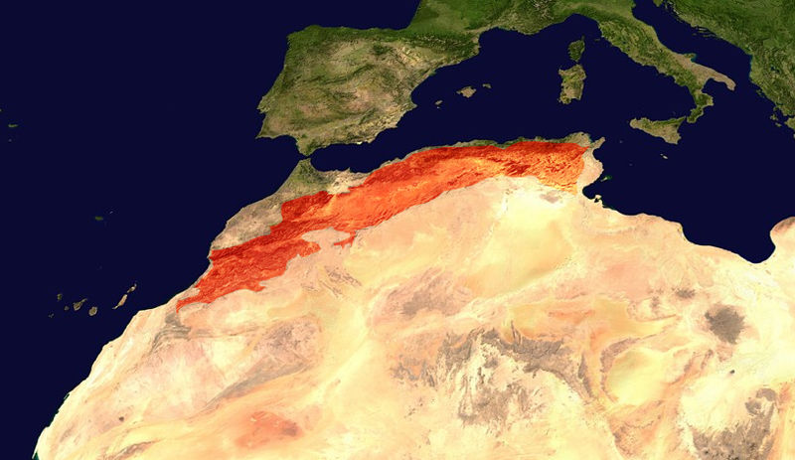
In Africa settentrionale la protesta delle popolazioni montanare assume una valenza religiosa attraverso il rifiuto dei traditores, coloro che si erano piegati all’autorità imperiale
E avevano consegnato i testi sacri.
.
Michela Zucca
Servizi culturali

Slide 10
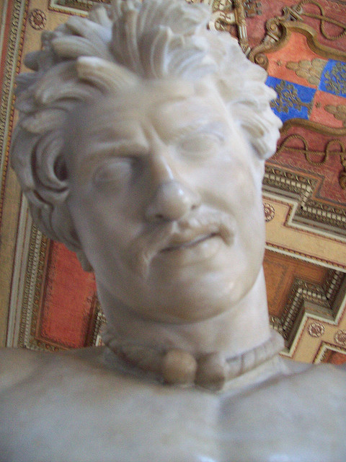
Le popolazioni montanare accolgono fuggiaschi e disertori dell’esercito romano, che in cambio li addestrano militarmente. I Bagaudi stanno sull’intero arco alpino e pirenaico.
Michela Zucca
Servizi culturali

Slide 11
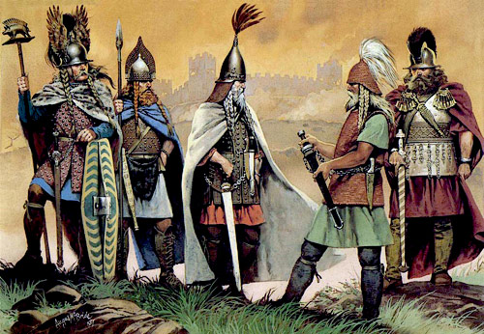
Le popolazioni montanare galliche si sollevano nel 280 circa. I due capi, Eliano ed Amando, sono legionari romani che hanno disertato.
Michela Zucca
Servizi culturali

Slide 12
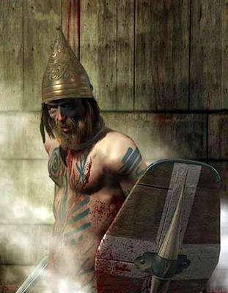
Attaccano coorti
e ville romane, le saccheggiano. Liberano gli
Schiavi, che si uniscono a
loro.
Occupano le terre
dei ricchi. Sequestrano i possidenti e
chiedono un
riscatto.
Seguono la «legge naturale» e si autogovernano. Vivono nei boschi.
Michela Zucca
Servizi culturali

Slide 13
L’imperatore per reprimere la rivolta manda contro i Bagaudi una legione da Tebe, composta, verosimilmente, da montanari e contadini africani che cercano di sbarcare il lunario arruolandosi nell’esercito. Le loro tribù di origine conducono, da molti decenni, guerra di
Scudo della legione tebea secondo la Notitia Dignitatum
Guerriglia e di razzia contro le città romane.
La tradizione dice che fossero cristiani, e che si rifiutarono di attaccare altri cristiani.
Michela Zucca
Servizi culturali

Slide 14
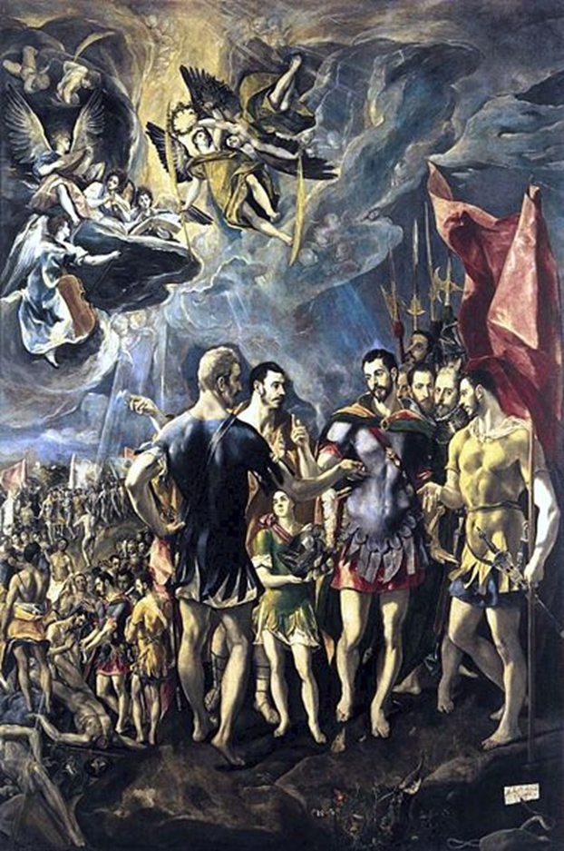
Non si sa se i Bagaudi fossero cristiani, se poi tornassero al paganesimo o se, come appare più probabile, non facessero distinzione di cedo. Fatto sta che i legionari rifiutano di usare le armi: la legione tebana subisce la decimazione; alcuni riescono a fuggire e si uniscono alle popolazioni dei
Boschi; molti sono inseguiti e uccisi.
Michela Zucca
Servizi culturali

Slide 15
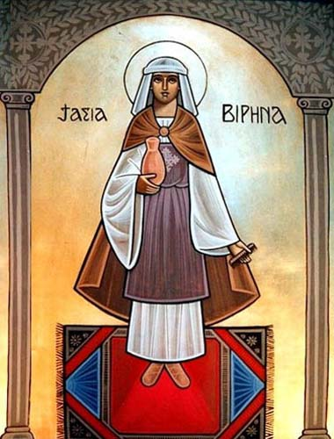
Ma le popolazioni alpine non li hanno mai dimenticati: sono più di 400 i santi che provengono dalla Legione Tebana, piazzati negli arcaici luoghi di culto dedicati alle divinità della natura. Oltre a quelli che si fecero ammazzare pur di non trucidare persone del tutto simili ai propri cari lasciati in patria, un buon numero riuscì ad unirsi ai Bagaudi e a porre le basi per raccogliere altri disertori da trasformare in maestri d’armi.
Fra i beati della Legione Tebana anche Verena: santa nera, come le Madonne antiche; combattente, come
le donne dei Celti e delle Alpi
Michela Zucca
Servizi culturali

Slide 16
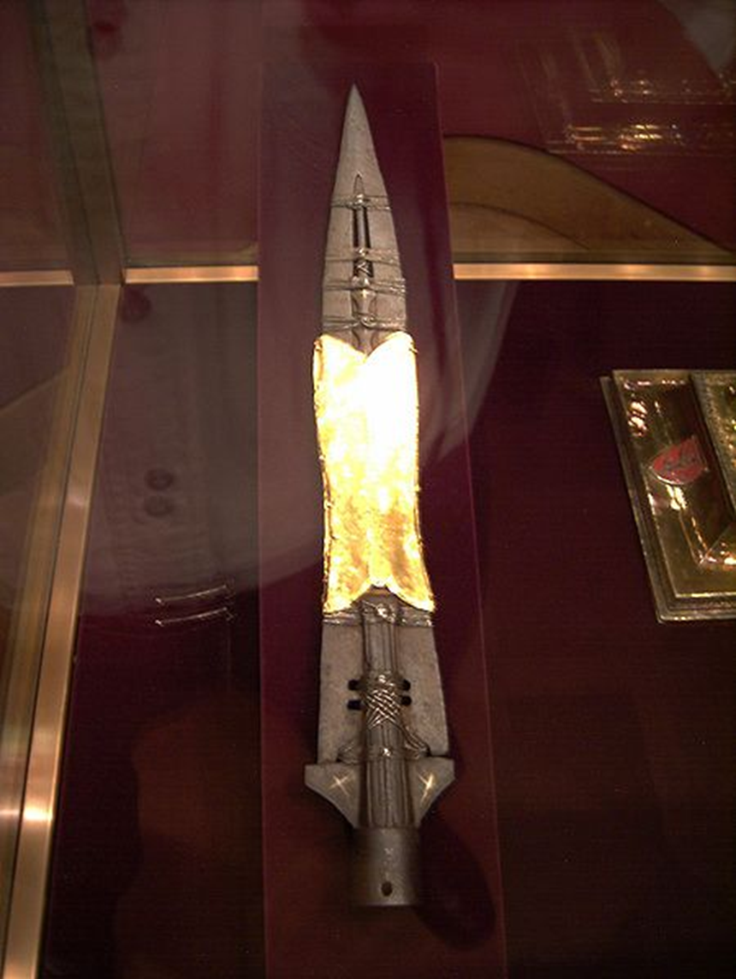
La lancia di san Maurizio della Legione Tebea è diventata la spada di Longino, che si dice contenga uno dei chiodi della croce di Cristo, che, assieme alla Corona Ferrea e al Graal (andato perduto) rappresentano
i grandi simboli magici del
potere.
Michela Zucca
Servizi culturali

Slide 17
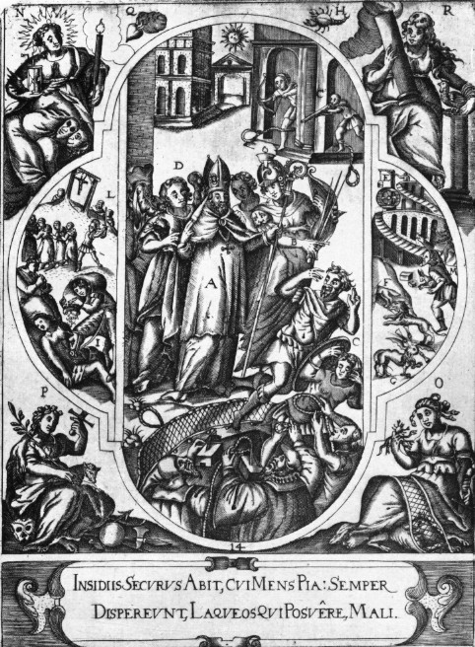
I Circoncellioni (da circum cellae, attorno alle celle, chiese rurali con le sepolture dei martiri e magazzini alimentari) cominciano a manifestarsi attorno al Iv secolo. Vengono dalle montagne, parlano punico e sono di origine berbera.
Michela Zucca
Servizi culturali

Slide 18
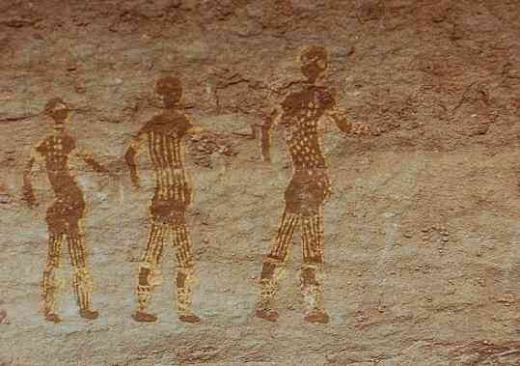
Monti Tassili, Algeria.
Incisioni rupestri
I.
Michela Zucca
Servizi culturali

Slide 19
« A nessuno fu più permesso di essere al sicuro nei propri possedimenti. Le obbligazioni scritte dei debitori perdettero ogni valore, e nessun creditore conservò in quel periodo il libero diritto di esigere i propri crediti: erano tutti terrorizzati a causa delle lettere di coloro che si vantavano di essere i "capi dei santi" (…) Anche i viaggi non si potevano affrontare con sicurezza, perché i proprietari, obbligati a scendere dalle loro vetture, dovevano procedere a piedi, come degli schiavi, i loro servi, seduti sui carri al posto dei loro padroni. Secondo la loro mentalità e il loro potere era stata mutata e scambiata la condizione dei padroni e dei servi. »
Ottato di Milevi, Ad. Par. don. III,4
Michela Zucca
Servizi culturali

Slide 20
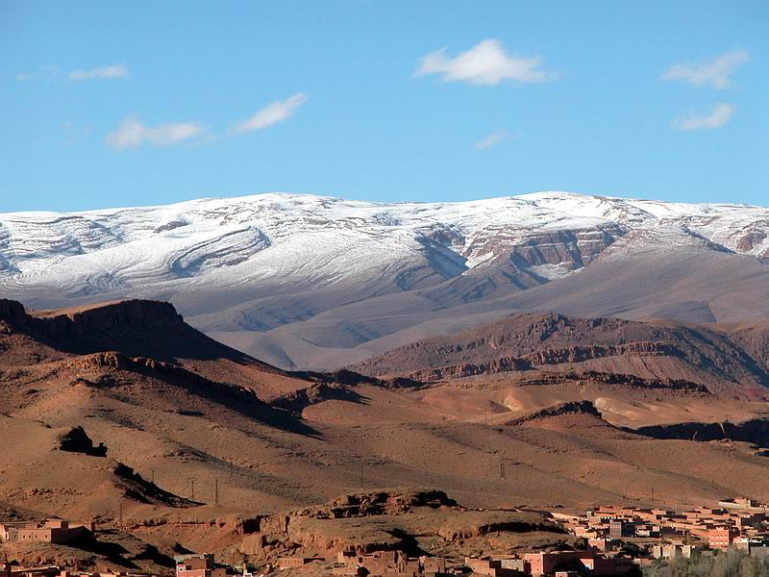
Montagne dell’Atlante

Slide 21
Sono cristiani che non accettano il compromesso con lo Stato, e pensano che la fine del mondo sia vicina. Si muovono in bande di uomini e donne, fra cui vige un rapporto paritario. Attaccano i latifondi servendosi di grossi bastoni chiamati Israel. Pensano che sia proibito usare le armi da taglio; useranno le spade solo diversi decenni dopo. Acciecano i latifondisti versandogli negli occhi calce viva; poi, visto che diversi riescono a riacquistare la vista, uniscono alla mistura l’aceto bollente. Spesso li bastonano fino alla morte. Liberano gli schiavi, occupano le terre. Attaccano le chiese dei cattolici e massacrano i vescovi. Saccheggiano le città. Praticano strane cerimonie nelle chiese rurali e ballano sulle tombe dei martiri. Piuttosto che farsi catturare, si suicidano in massa. Spesso sono utilizzati come braccio armato dai vescovi donatisti.
Michela Zucca
Servizi culturali

Slide 22
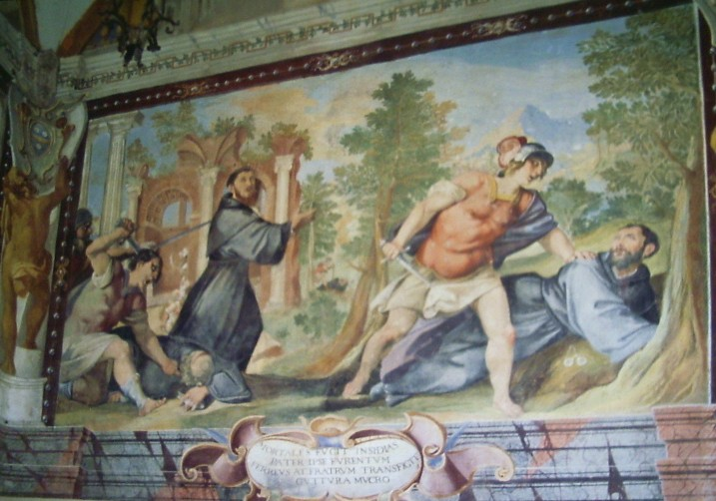
MARZIO GANASSINI, 1610, Attentati circoncellioni
Chiostro della Chiesa della SS. Trinità a Viterbo

Slide 23
Erano chiamati furiosa turba: in realtà chi reagì furiosamente fu lo Stato romano, chiamato da Agostino, che mandò legioni di soldati corrotti che cercarono di sterminarli. Senza riuscirci:
“Questi fanatici, a orde, accorrevano da ogni parte: come bestie feroci, sospinte dai cacciatori nell’anfiteatro, si avventavano sugli spiedi che gli erano posti di fronte, morivano in preda a follia furiosa, venivano seppelliti putrescenti, erano venerati come mistificatori. Oltre a questi episodi, ci sono le rocce scoscese, gli strapiombi di monti, resi tristemente famosi dalle morti che sovente si procuravano i vostri volontari”
Agostino, Contro Gaudenzio vescovo donatista
Molti si imbarcarono a Cartagine per Siviglia, sfruttando le vie di comunicazione che l’Impero offriva, e si unirono ai Bagaudi spagnoli in rivolta.
Furobno debellati soltanto dall’invasione islamica.
Michela Zucca
Servizi culturali

Slide 24
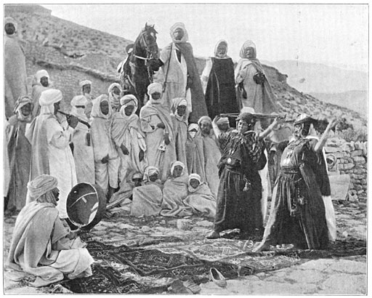
Michela Zucca
Servizi culturali

Slide 25
E intanto i poveri, le vedove e gli orfani, spogliati e oppressi erano giunti a un punto di disperazione tale che molti, pur appartenendo a famiglie note e avendo ricevuto una buona educazione, erano costretti a cercare rifugio presso i nemici del popolo romano per non rimanere vittime di ingiuste persecuzioni. Essi si recavano presso i barbari in cerca dell’umanità romana, perché non potevano sopportare presso i Romani l’inumanità barbara. Sebbene essi fossero estranei, per lingua, ai barbari presso i quali fuggivano, sebbene fossero colpiti dal loro basso livello di vita, nonostante tutto risultava loro più facile abituarsi ai costumi barbari che sopportare l’ingiusta crudeltà dei Romani. Essi si mettevano al servizio dei Goti o dei Bagaudi e non se ne pentivano, preferendo vivere liberamente col nome di schiavi, piuttosto che essere schiavi col nome di liberi.
Salviano, De Gubernatione dei, V, V sec.
Michela Zucca
Servizi culturali

Slide 26
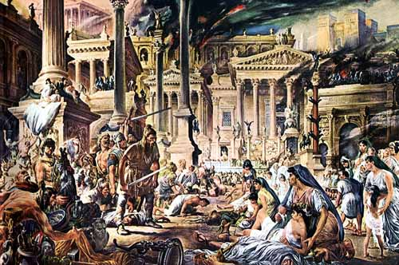
La storia delle invasioni barbariche non
andò proprio come ce l’hanno raccontata….
Michela Zucca
Servizi culturali

Slide 27
I Goti si disseminarono lungo tutta la costa della Tracia e avanzarono cautamente mentre i conterranei che si erano arresi ai Romani e i prigionieri indicavano loro i villaggi dove era possibile trovare abbondanza di viveri. Senza parlare della grande audacia che li distingueva, fu loro di grande aiuto il fatto che, di giorno in giorno, numerosi conterraei fra coloro che fin dai primi giorni di passaggio nel territorio romano, spinti dalla fame, si erano venduti per un sorso di vino o un pezzo di pane, si univano alle loro file. A loro si univano molti schiavi delle miniere d’oro, che non potevano sopportare il peso delle dure condizioni di vita. Tutti erano accolti con unanime benignità e rendevano un enorme servizio ai Goti per la loro conoscenza dei luoghi, per le loro preziose indicazioni sui magazzini dei viveri e sui nascondigli segreti.
Ammiano Marcellino, Storia, XXXI, 6,5,6 - IV sec.
Michela Zucca
Servizi culturali

Slide 28
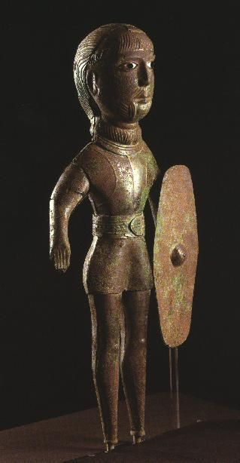
I Bagaudi non avevano mai smesso le
azioni di disturbo, organizzandosi in
libere repubbliche che si spostavano se attaccate, alleandosi con altri popoli contro i Romani.
Nel 407 imposero al generale Saro, di cui seguivano le mosse nelle campagne
contro i barbari, la consegna dell’
intero bottino di anni guerra se voleva varcare le Alpi e tornare vivo a Roma.
Nel 441 i Bagaudi insorsero in Spagna, unendosi agli Svevi e dando rifugio ad
ogni tipo di eretico proveniente dal Nord Africa, fra cui, presumibilmente, i Circoncellioni.
Lo Stato romano si dimostra incapace di sedare la rivolta, anche perché non si vogliono spopolare le campagne dai contadini: procurarsi nuovi schiavi è diventato difficile.
Bagaudi ed eretici africani attaccano chiese cattoliche, ammazzano vescovi, saccheggiano città che identificano
con l’autorità imperiale romana.
Michela Zucca
Servizi culturali

Slide 29
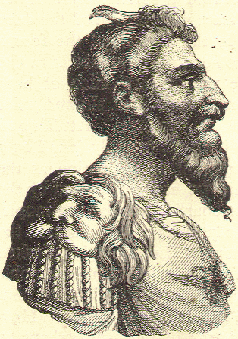
Sempre in funzione antiromana, nel 451 i Bagaudi invitano Attila a varcare il Reno.
Il condottiero unno è ricordato dai cristiani come «Il flagello di Dio», dai popoli nordici e celtici come un grande re, un difensore dei deboli e un giudice ineccepibile.
In Friuli molti bambini ancora oggi
portano il suo nome.
Michela Zucca
Servizi culturali

Slide 30
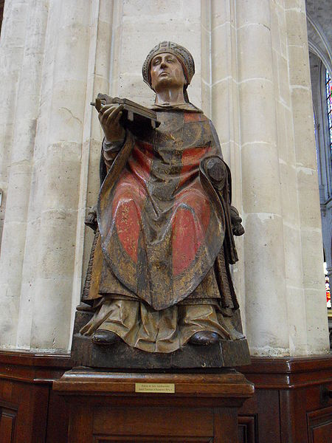
Riuscirono a convincere il vescovo di Auxerre, Germano, ad andare a Ravenna a perorare la loro causa: lui morì subito dopo aver raggiunto la città. Nel Medio Evo si diffonde la leggenda dei Bagaudi martiri cristiani difensori della fede.
Michela Zucca
Servizi culturali

Slide 31
I Circoncellioni sono documentati in Gallia già dal V secolo secondo il vescovo di Narbona, Rustico, che preoccupato chiede al papa come comportarsi.
Bande di Circoncellioni in situazioni di povertà estrema, attratti dal canto dei cori dei conventi e dediti alla violenza «per dirimere la giustizia» percorrono l’Europa per tutto l’Alto Medioevo.
Carlo Magno ne incontra uno ridotto in misere condizioni in un monastero, e gli dona una libbra d’argento.
Le popolazioni alpine non smettono mai di resistere, e di ricordare, a modo proprio, gli antichi uomini che combatterono per mantenere la libertà: pagani, santi o eretici, briganti o patrioti, martiri o condottieri, sono usciti dalla storia per entrare nelle chiese.
Tocca a noi riannodare i fili di una trama che si è dissolta nel tempo, ma che ci rimanda a gente intelligente, dinamica, che sa sfruttare a proprio vantaggio ogni occasione di conservare indipendenza e «legge di natura».
Michela Zucca
Servizi culturali

Slide 32
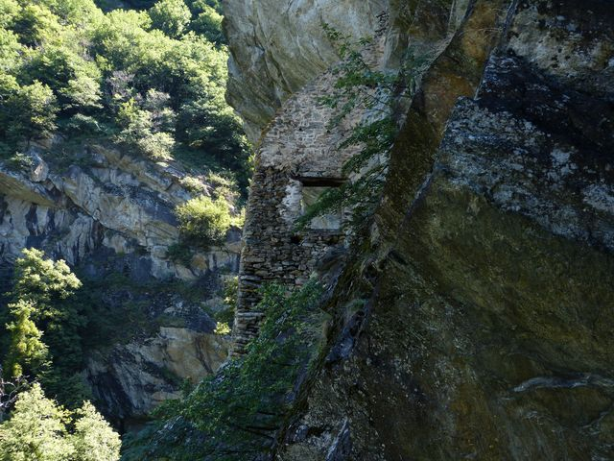
Casa dei pagani, Malvaglia, CH

Slide 33
GRAZIE
Michela Zucca
Servizi culturali

